Slide 1
第三章 常微分方程的差分方法
高 云

Slide 2
问题的提出
实际中，很多问题的数学模型都是微分方程。我们可以研究它们的一些性质。但是，只有极少数特殊的方程有解析解。对于绝大部分的微分方程是没有解析解的。
常微分方程作为微分方程的基本类型之一，在自然界与工程界有很广泛的应用。很多问题的数学表述都可以归结为常微分方程的定解问题。很多偏微分方程问题，也可以化为常微分方程问题来近似求解。

Slide 3
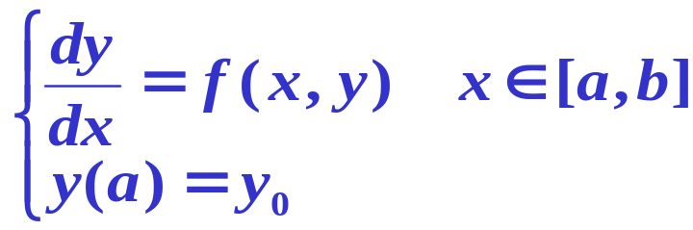

常微分方程的定解问题
 考虑一阶常微分方程的初值问题
只要 f (x, y) 在[a, b] × R¹ 上连续，且关于 y 满足 Lipschitz 条件，即存在与 x, y 无关的常数 L 使
对任意定义在 [a, b] 上的 y₁(x) 和 y₂(x) 都成立，则上述问题存在唯一解。

Slide 4



差分方法
要计算出解函数 y(x) 在一系列节点 a = x₀< x₁<…< x_{n}= b
处的近似值
节点间距 为步长，通常采用等距节点，即取 h_{i} = h (常数)。
在这些节点上采用离散化方法，（通常用数值积分、微分、
泰勒展开等）将上述初值问题化成关于离散变量的相应问题。
把这个相应问题的解y_{n}作为y(x_{n})的近似值。这样求得的y_{n}就是
上述初值问题在节点x_{n}上的数值解。一般说来，不同的离散化
导致不同的方法。

Slide 5
精确解和数值解
用数值方法求解初值问题，不是求出它的解析解或其近似解析式，而是给出它的解在某些离散节点上的近似值
y(x0), y(x1),y(xN) 表示解y(x)在节点x0, x1,…, xN处的准确值
y0,y1,…,y N表示数值解，即问题(1)，(2)的
解y(x) 在相应节点处的近似值。

Slide 6
单步法和多步法
单步法：在计算y_{i+1} 时只利用y _{i}
多步法：在计算y_{i+1} 时不仅利用y _{i} , 还要利用y_{i−1}, y_{i−2},…,
k步法：在计算y_{i+1} 时要用到y_{i},y_{i−1},…,y_{i−k+1}
显式计算公式可写成:y_{k+1}=y_{k}+hΦ_{f}(x_{k}，y_{k};h）
隐式格式:y_{k+1}=y_{k}+hΦ_{f}（x_{k}，y_{k},y_{k+1};h）
它每步求解y_{k+1}需要解一个隐式方程

Slide 7
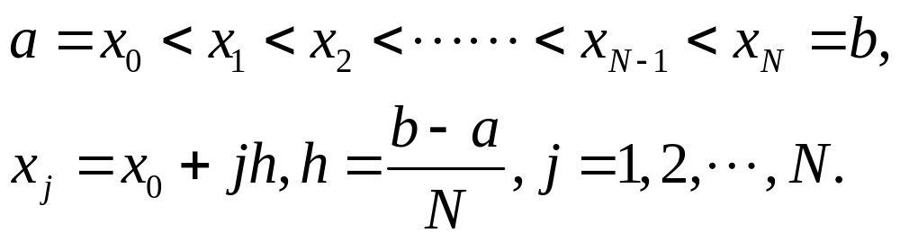
欧拉公式
Euler方法是一种最简单的单步法

Slide 8
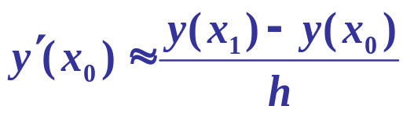

欧拉公式
向前差商近似导数
亦称为欧拉折线法
记为
x₀
x₁

Slide 9

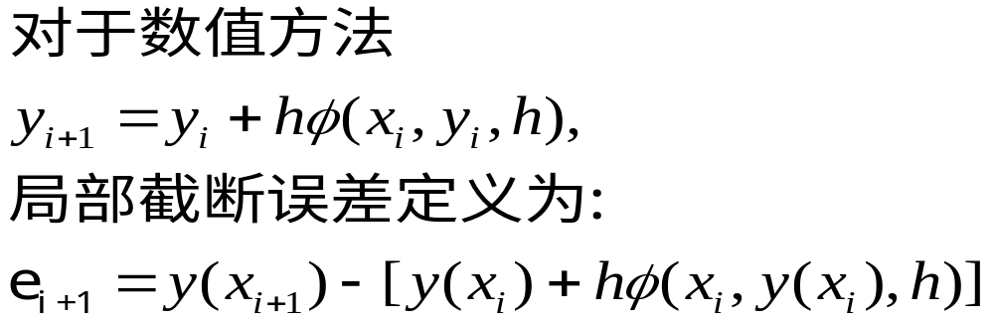
局部截断误差
在假设 y_{i} = y(x_{i})，即第 i 步计算是精确的前提下，考虑的截断误差 R_{i} = y(x_{i+1}) − y_{i+1} 称为局部截断误差
定义
假定“y_{i} = y(x_{i})”称为局部化假定

Slide 10

欧拉格式的误差
若某算法的局部截断误差为O(h^{p+1})，则称该算法有p 阶精度。
定义
R_{i} 的主项
☞ 欧拉法的局部截断误差：
欧拉法具有 1 阶精度。

Slide 11
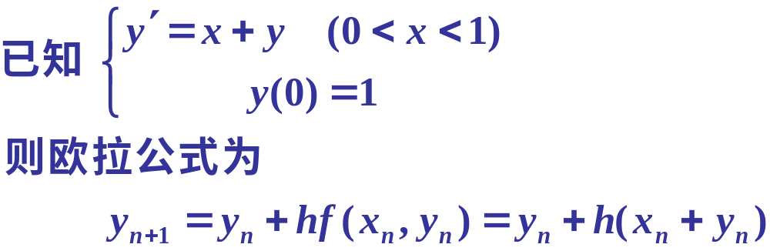
例题1
如何求解此问题？

Slide 12
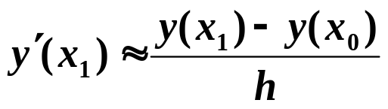

隐式欧拉格式
向后差商近似导数
隐式欧拉格式的代数精度是几阶的？
y
(
x
)
≈
y
+
h
f
(
x
,
y
(
x
))
1
0
1
1
y
=
y
+
h
f
(
x
,
y
)
(
i
=
0
,
...
,
n
−
1
)
i
+
1
i
i
+
1
i
+
1
由于未知数 y_{i+1} 同时出现在等式的两边，不能直接得到，故称为隐式 /* implicit */ 欧拉公式，而前者称为显式 /* explicit */ 欧拉公式。
x₀
x₁

Slide 13
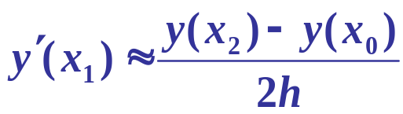



两步欧拉格式
需要2个初值 y₀和 y₁来启动递推
过程，这样的算法称为双步法 /* double-step
method */，而前面的三种算法都是单步法
/* single-step method */。
中心差商近似导数
x₀
x₁
x₂
假设 ，则可以导出
即中点公式具有 2 阶精度。

Slide 14
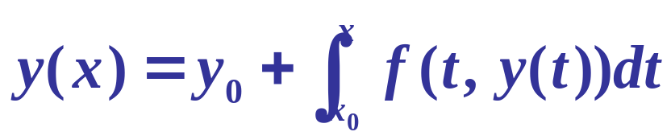
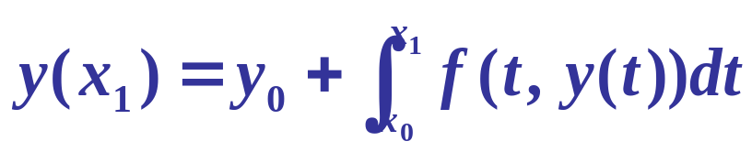
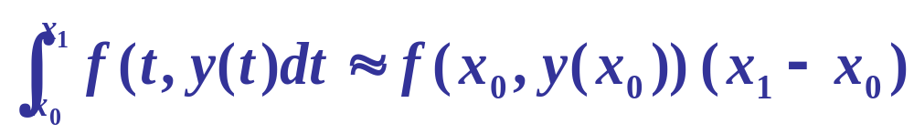
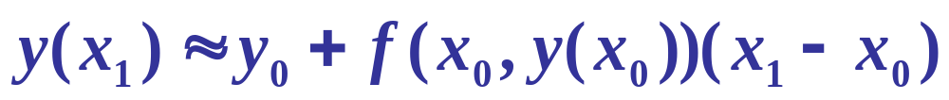
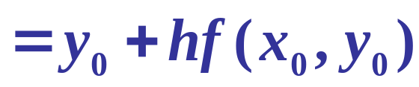
初值问题的积分形式
一阶方程的初值问题与积分方程
是等价的
当x = x₁时，
借助于数值积分，求y(x₁)的值
用矩形公式

Slide 15
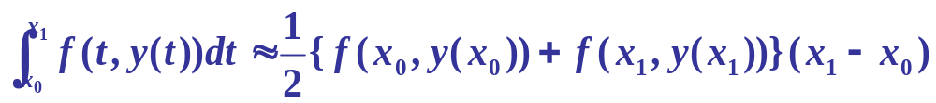
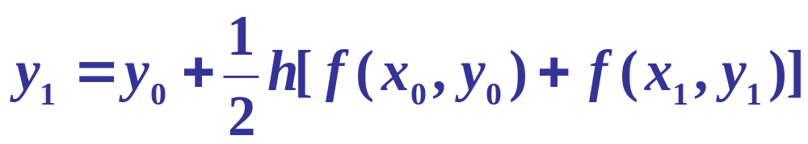
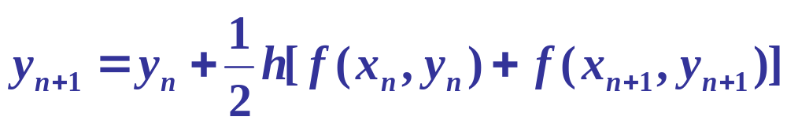
梯形公式
用梯形公式
同理

Slide 16
各种方法的比较
方 法


显式欧拉
简单
精度低
隐式欧拉
稳定性最好
精度低, 计算量大
梯形公式
精度提高
计算量大
中点公式
精度提高, 显式
多一个初值,
可能影响精度

Slide 17
改进的欧拉格式
=
+
Step 1: 先用显式欧拉公式作预测，算出
y
y
h
f
(
x
,
y
)
i
+
1
i
i
i
Step 2: 再将 代入隐式梯形公式的右边作校正，得到
y
i
+
1
h
y
=
y
+
[
f
(
x
,
y
)
+
f
(
x
,
y
)]
i
+
1
i
2
i
i
i
+
1
i
+
1
注：此法亦称为预测-校正法 /* predictor-corrector method */。可以证明该算法具有 2 阶精度，同时可以看到它是个单步递推格式，比隐式公式的迭代求解过程简单。后面将看到，它的稳定性高于显式欧拉法。

Slide 18
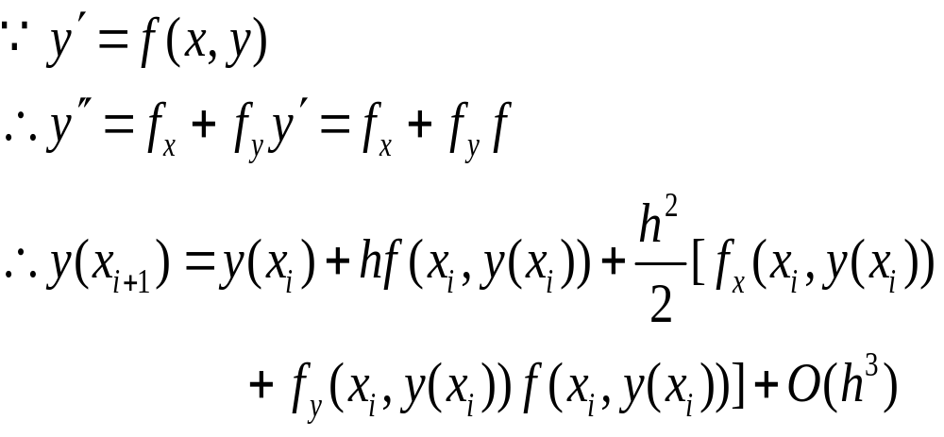
改进的欧拉格式的局部截断误差

Slide 19
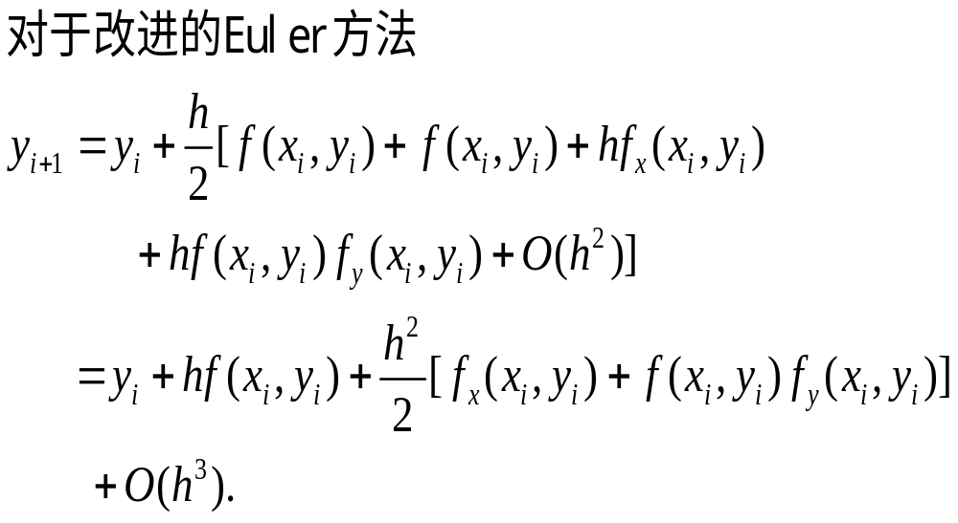
改进的欧拉格式的局部截断误差

Slide 20
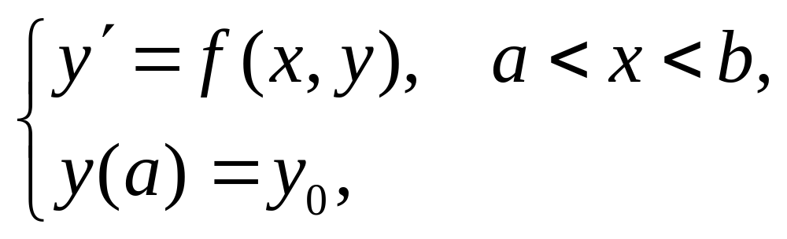
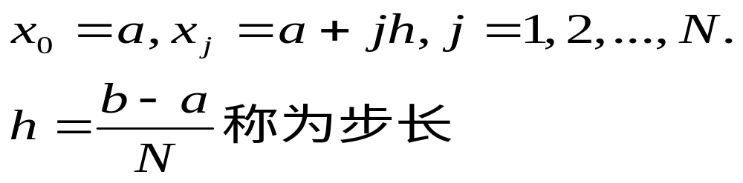
龙格-库塔方法
考虑一阶常微分方程初值问题

Slide 21
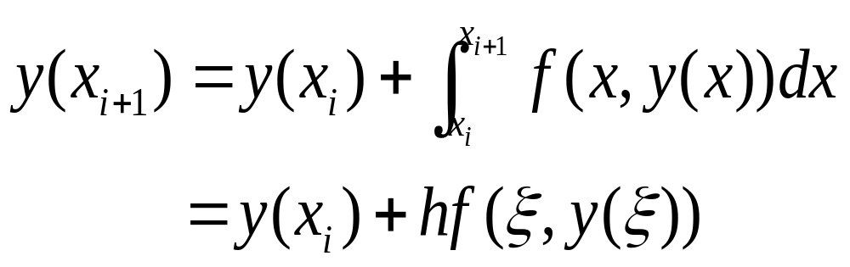
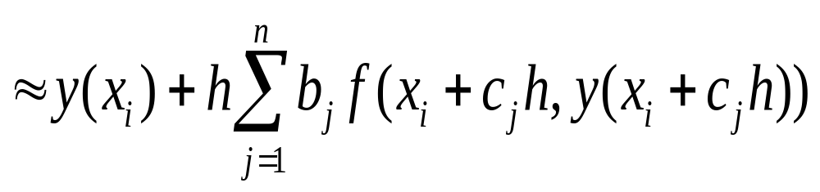
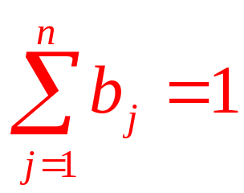
龙格-库塔方法

Slide 22
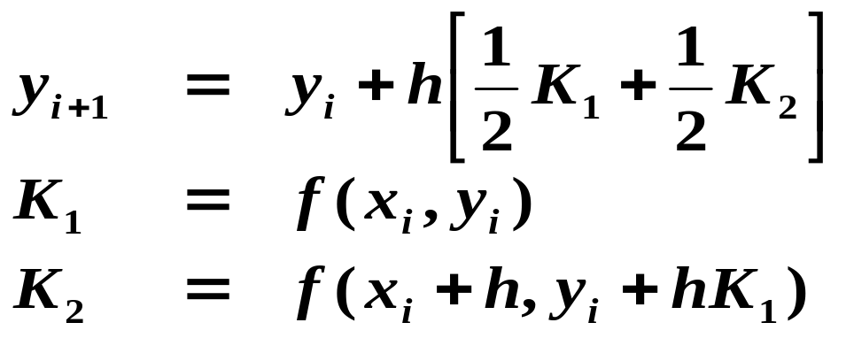
改进的欧拉格式
 考察改进的欧拉法，可以将其改写为：
斜率
一定取K₁ K₂
的平均值吗？
步长一定是一个h 吗？

Slide 23
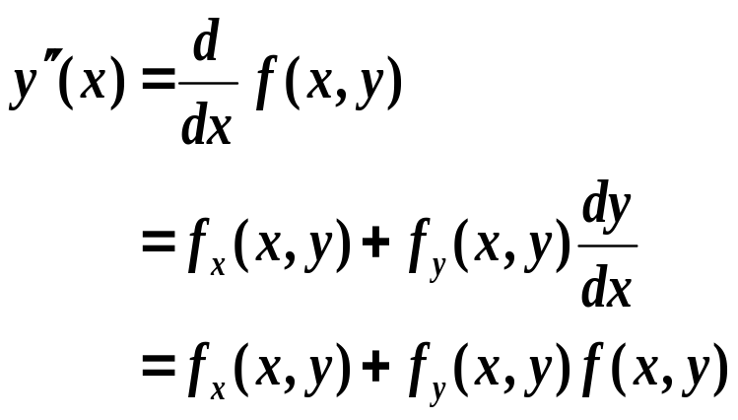

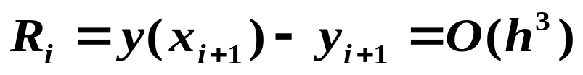
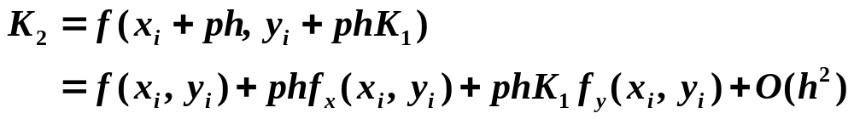
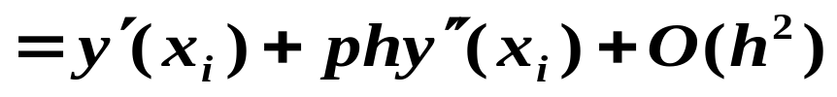
二阶龙格-库塔方法
将改进欧拉法推广为：
y
=
y
+
h
[
λ
K
+
λ
K
]
i
+
1
i
1
1
2
2
K
=
f
(
x
,
y
)
1
i
i
K
=
f
(
x
+
ph
,
y
+
phK
)
2
i
i
1
首先希望能确定系数 λ₁、λ₂、p，使得到的算法格式有2阶精度，即在 的前提假设下，使得
Step 1: 将 K₂ 在 ( x_{i} , y_{i} ) 点作 Taylor 展开

Slide 24
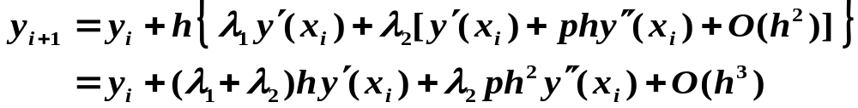
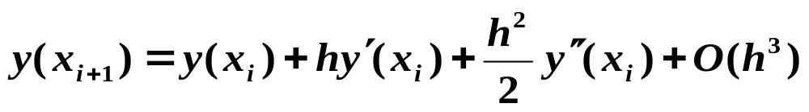
二阶龙格-库塔方法（续）
Step 2: 将 K₂ 代入第1式，得到
Step 3: 将 y_{i+1} 与 y( x_{i+1} ) 在 x_{i} 点的泰勒展开作比较

Slide 25


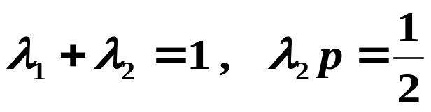
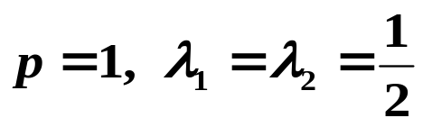
二阶龙格-库塔方法（续）
要求 ，则必须有：
这里有 个未知数， 个方程。
3
2
存在无穷多个解。所有满足上式的格式统称为2阶龙格 - 库塔格式。
注意到， 就是改进的欧拉法。
Q: 为获得更高的精度，应该如何进一步推广？

Slide 26
龙格-库塔方法一般推导公式
y
=
y
+
h
[
λ
K
+
λ
K
+
...
+
λ
K
]
其中λ_{i} ( i = 1, …, m )，α_{i} ( i = 2, …, m ) 和 β_{ij} ( i = 2, …, m; j = 1, …, i−1 ) 均为待定系数，确定这些系数的步骤与前面相似。
i
+
1
i
1
1
2
2
m
m
K
=
f
(
x
,
y
)
1
i
i
K
=
f
(
x
+
α
h
,
y
+
β
hK
)
2
i
2
i
21
1
K
=
f
(
x
+
α
h
,
y
+
β
hK
+
β
hK
)
3
i
3
i
31
1
32
2
...
...
K
=
f
(
x
+
α
h
,
y
+
β
hK
+
β
hK
+
...
+
β
hK
)
m
i
m
m
1
1
m
2
2
m m
−
1
m
−
1

Slide 27
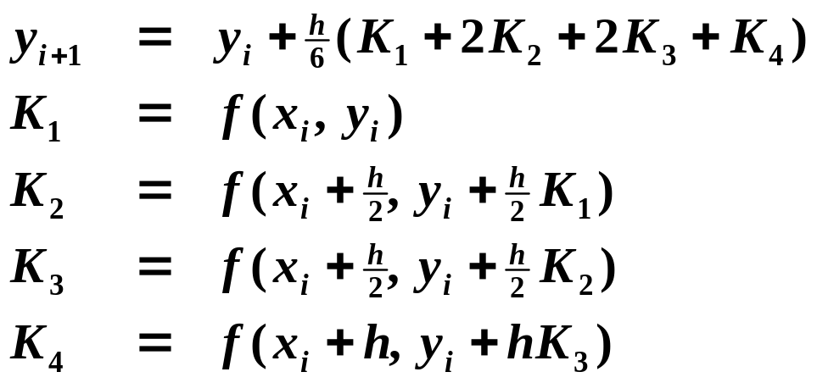
四阶的龙格-库塔方法
➢ 最常用为四级4阶经典龙格-库塔法 /* Classical Runge-Kutta Method */ ：

Slide 28







龙格-库塔方法的注意事项
注：
☞ 龙格-库塔法的主要运算在于计算 K_{i} 的值，即计算 f 的值。Butcher 于1965年给出了计算量与可达到的最高精度阶数的关系：
每步须算K_{i} 的个数
2
3
4
5
6
7
可达到的最高精度
☞ 由于龙格-库塔法的导出基于泰勒展开，故精度主要受解函数的光滑性影响。对于光滑性不太好的解，最好采用低阶算法而将步长h 取小。

Slide 29


亚当姆斯方法-线性多步法
当 β₋₁≠0 时，为隐式公式; β₋₁=0 则为显式公式。
线性多步法
用若干节点处的 y 及 y’ 值的线性组合来近似y(x_{i+1})。
其通式可写为：
y
=
α
y
+
α
y
+
...
+
α
y
+
h
(
β
f
+
β
f
+
β
f
+
...
+
β
f
)
i
+
1
0
i
1
i
−
1
k
i
−
k
−
1
i
+
1
0
i
1
i
−
1
k
i
−
k
亚当姆斯格式的基本思想
利用前面已知点上的斜率的加权平均来近似平均斜率

Slide 30
两种构造方法
➢ 基于泰勒展开的构造法
y
=
α
y
+
α
y
+
...
+
α
y
+
h
(
β
f
+
β
f
+
β
f
+
...
+
β
f
)
i
+
1
0
i
1
i
−
1
k
i
−
k
−
1
i
+
1
0
i
1
i
−
1
k
i
−
k
将通式中的右端各项 y_{i−1}, … , y_{i−k} ; f_{i+1}, f_{i−1}, … , f_{i−k} 分别在 x_{i} 点作泰勒展开，与精确解y(x_{i+1}) 在 x_{i} 点的泰勒展开作比较。通过令同类项系数相等，得到足以确定待定系数α₀, … , α_{k} ; β₋₁, β₀, … , β_{k} 的等式，则可构造出线性多步法的公式。

Slide 31


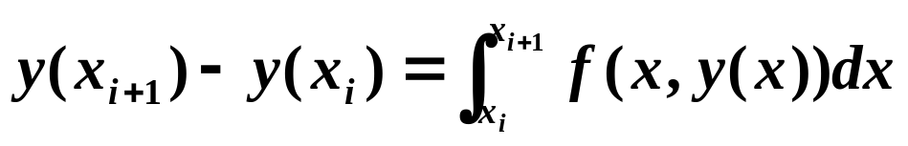
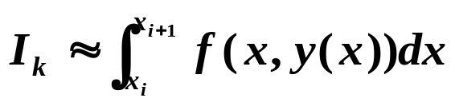

两种构造方法
➢ 基于数值积分的构造法
将 在 上积分，得到
只要近似地算出右边的积分 ，则可通过 近似y(x_{i+1}) 。而选用不同近似式 I_{k}，可得到不同的计算公式。

Slide 32
泰勒展开方法举例
例：设
=
α
+
α
+
α
+
β
′
+
β
′
+
β
′
+
β
′
y
y
y
y
h
(
y
y
y
y
)
i
+
1
0
i
1
i
−
1
2
i
−
2
0
i
1
i
−
1
2
i
−
2
3
i
−
3
确定式中待定系数α₀, α₁, α₂, β₀, β₁, β₂, β₃, 使得公式具有4阶精度。
解：
/* y(x_{i}) = y_{i} */

Slide 33


泰勒展开方法举例
7
个未知数
个方程
5
此方程的解不唯一，可以根据自己的需要另设两个条件。

Slide 34
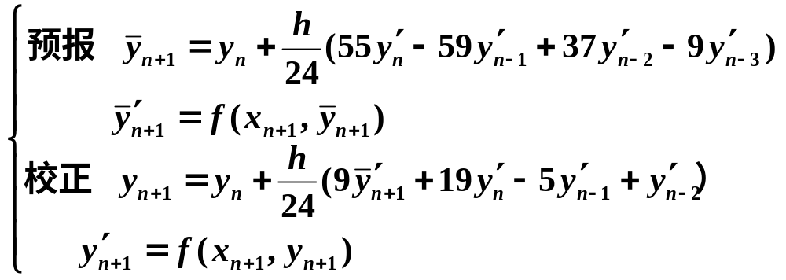
四阶亚当姆斯预报-校正系统

Slide 35
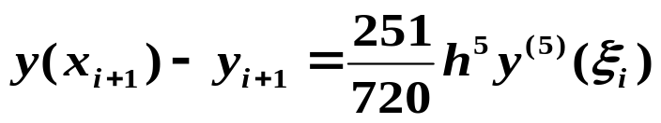
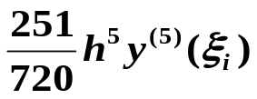
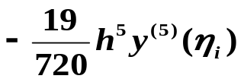
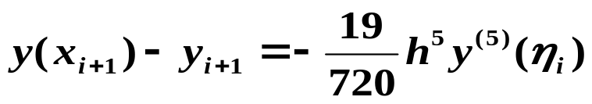
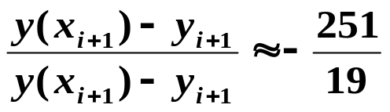
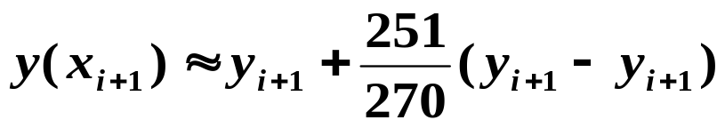
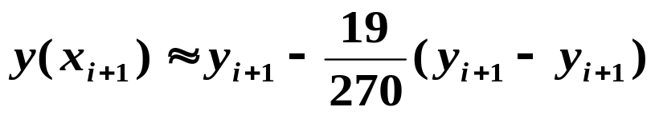
Multistep Method
 亚当姆斯预测-校正系统
/* Adams predictor-corrector system */
Predicted value p_{i+1}
注意：三步所用公式的精度必须相同。通常用经典Runge-Kutta 法配合4阶Adams 公式。
Step 1: 用Runge-Kutta 法计算前 k 个初值；
Step 2: 用Adams 显式计算预测值；
Step 3: 用同阶Adams 隐式计算校正值。
Hey! Look at the local truncation error of the
explicit and implicit Adams methods: and
Don’t you think there’s something you can do?
4阶Adams显式公式的截断误差为
4阶Adams隐式公式的截断误差为
当 h 充分小时，可近似认为ξ_{i} ≈ η_{i} ，则：
Modified final value y_{i+1}
Corrected value c_{i+1}
Modified value m_{i+1}
外推技术
/* extrapolation */

Slide 36
收敛性与稳定性
常微分方程的解是一个函数，但是，计算机没有办法对函数进行运算。因此，常微分方程的数值解并不是求函数的近似，而是求解函数在某些节点的近似值。
为了考察数值方法提供的数值解，是否有实用价值，需要知道如下几个结论：
① 步长充分小时，所得到的数值解能否逼近问题得真解；即收敛性问题
② 误差估计（局部截断误差和全局误差）
③ 产生得舍入误差，在以后得各步计算中，是否会无限制扩大；稳定性问题

Slide 37
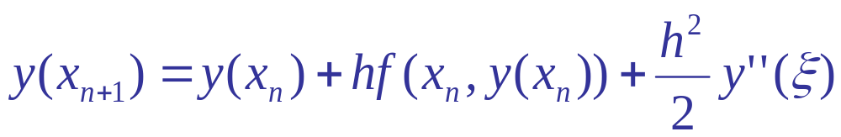
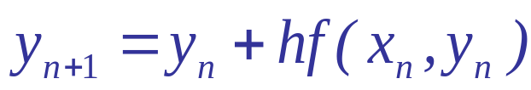
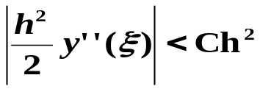
收敛性与稳定性
收敛性
对于任意固定的 x_{n} =x₀+ nh，如果数值解 y_{n}当 h →0（同时n →∞ ）时趋向于准确解 y（x_{n}），则称该方法是收敛的.
欧拉公式的收敛性
存在常数C使得

Slide 38
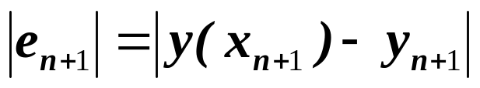
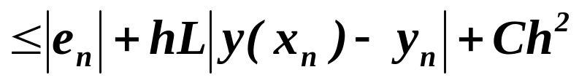
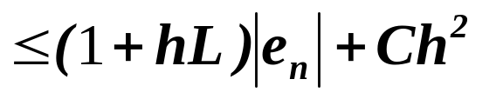
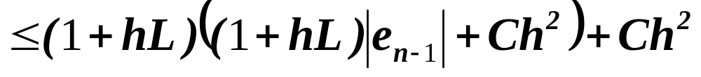
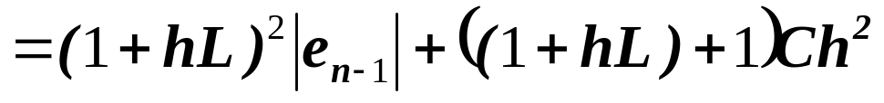

收敛性与稳定性

Slide 39






收敛性与稳定性
是1阶
称为整体截断误差

Slide 40

收敛性与稳定性

Slide 41




§3 Convergency and Stability
➢ 稳定性 /* Stability */
例：考察初值问题 在区间[0, 0.5]上的解。
分别用欧拉显、隐式格式和改进的欧拉格式计算数值解。
An Engineer complains: "Math
theorems are so unstable that
a small perturbation on the conditions
will cause a crash on the conclusions!"
节点 x_{i}
欧拉显式
欧拉隐式
改进欧拉法
精确解
0.0
0.1
0.2
0.3
0.4
0.5
1.0000
−2.0000
4.0000
−8.0000
1.6000×10¹
−3.2000×10¹
1.0000
2.5000×10⁻¹
6.2500×10⁻²
1.5625×10⁻²
3.9063×10⁻³
9.7656×10⁻⁴
1.0000
2.5000
6.2500
1.5626×10¹
3.9063×10¹
9.7656×10¹
1.0000
4.9787×10⁻²
2.4788×10⁻³
1.2341×10⁻⁴
6.1442×10⁻⁶
3.0590×10⁻⁷
What is wrong ??!

Slide 42
稳定性
定义
如果一种差分方法在节点值 y_{n}上大小为 δ 的扰动，于以后各节点值 y_{m}（m > n）上产生的偏差均不超过 δ，则称该方法是稳定的.
稳定性问题比较复杂，为简化讨论，我们仅考察下列模型方程
y′ = λy，λ < 0

Slide 43
收敛性与稳定性
模型的欧拉格式为
y_{n+1}=（1 + hλ）y_{n}
模型的欧拉格式为
则
ξn+1=（1 + hλ）ξn
|y_{n+1}|≤|y_{n}|
要使
|1 + hλ|≤1
则
稳定条件
0 < h ≤-2/ λ

Slide 44


收敛性与稳定性
模型的隐式欧拉格式为
y_{n+1}= y_{n}+ hλy_{n+1}
解出
恒成立
总有
|yn+1|≤|yn|
结论
恒稳定

Slide 45

方程组与高阶方程的情形
一阶方程组的一般形式

Slide 46

方程组与高阶方程的情形
化高阶方程为一阶方程

Slide 47


方程组与高阶方程的情形
令
则有

Slide 48

边值问题
考虑常微分方程的边值问题：
其中p(x)，q(x)和f (x)均为[a, b]上给定的函数，
α，β为已知数。
假定p(x)、q(x)及f (x)均为[a, b]上充分光滑的函数，
且q(x)≤0，这时，边值问题存在连续可微的解，且唯一。

Slide 49

边值问题
用差分法解边值问题的主要步骤是：
（1）将区间[a, b]离散化；
（2）在这些节点上，将导数差商化，从而把微分方程
化为差分方程；
(3) 解差分方程――实际上就是解线代数方程组。
将[a, b]区间用节点
分成N等分，其中x₀ = a与x_{N} = b 称为边界点，
而x₁, x₂, …, x_{N-1}称为内点。

Slide 50




边值问题
例9.7 试用差分法解方程
解 将[0, 1]划分为四等分，即取 ，得五个节点
差分方程为

Slide 51


边值问题
将它改写成
在每个内点列方程得
由追赶法公式解得：
y₃ = 1.4855 y₂ = 1.2802 y₁ = 0.7753

Slide 52
本章结束
谢谢大家！

